Slide 1
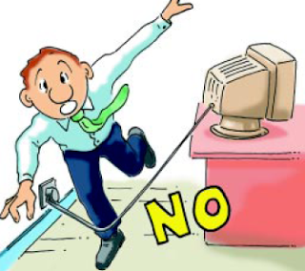
Prevención de Accidentes por Caídas a Nivel

Slide 2


Objetivos de aprendizaje
Identificar las condiciones y comportamientos que producen caídas a nivel o a diferente nivel y aplicar estrategias para prevenirlas.
Potencializar acciones de cuidado para generar hábitos que promuevan la preservación y conservación de la vida..

Slide 3
Tipos de caídas
Caídas a nivel
Son las que ocurren sobre el mismo nivel de una superficie (piso o áreas de desplazamiento), o sobre los objetos adyacentes a estas.
Caídas a diferente nivel Son las que ocurren entre diferentes niveles de la superficie del piso o de las áreas de desplazamiento, o sobre los objetos adyacentes a estas, la diferencia de altura entre los niveles debe ser inferior a 1.5 metros.
Caídas de altura Son todas aquellas caídas que se generan por trabajos o desplazamientos a 1.50 metros o más sobre un nivel inferior, tales como andamios, plataformas, techos,
Notes:
Definición y tipos de caídas
La Organización Mundial de la Salud (OMS) define la caída como “la consecuencia de cualquier acontecimiento que precipita al individuo al suelo en contra de su voluntad” ; otras definiciones de este organismo, puntualizan las caídas como acontecimientos involuntarios que hacen perder el equilibrio, y dar con el cuerpo en tierra u otra superficie firme que lo detenga (Organización Mundial de la Salud – OMS -, 2012), o como un evento en el que una persona pierde la postura inesperadamente para terminar en el piso o en un nivel más bajo del que ocupa (Centro de Noticias Naciones Unidas, 2010).

Slide 4
CAUSAS PRINCIPALES DE LAS CAÍDAS
Otros factores
Aspectos de difícil control y detección. Factores personales como la edad, enfermedades o defectos físicos, defectos de la visión, fatiga y estados de ánimo.
Condiciones inseguras
Es todo elemento de los equipos, la materia prima, las herramientas, las máquinas, las instalaciones o el medio ambiente que se convierte en un peligro para las personas, los bienes, la operación y el medio ambiente, y que bajo determinadas condiciones puede generar un incidente.
Actos inseguros
Se refieren a todas las acciones y decisiones humanas, que pueden causar una situación insegura o incidente. También el comportamiento inseguro incluye la falta de acciones para informar o corregir condiciones inseguras.

Slide 5
Principales causas de las caídas en el trabajo
Condiciones inseguras que posibilitan las caídas:
Calzado inadecuado.
Derrames de productos o sustancias de cualquier tipo.
Uso de productos de limpieza que dejen las superficies resbalosas.
Pisos húmedos o lisos.
Pisos resbalosos (debido a las mismas características del material con que fue construido).
Superficies irregulares.
Superficies desgastadas (incluyendo también las cintas antideslizantes).

Slide 6
Principales causas de las caídas en el trabajo
Condiciones inseguras que posibilitan las caídas:
Orden y aseo deficiente.
Presencia de obstáculos en las vías de circulación.
Partes sobresalientes de equipos, instalación de tuberías o sistemas de conducción a nivel del piso.
Iluminación deficiente.
Escaleras sin bandas antideslizantes o defectuosas.
Uso de ropa inadecuada.
Falta de apoyo de la huella completamente en la escala.

Slide 7
Principales causas de las caídas en el trabajo
Actos inseguros que posibilitan las caídas
Correr en pasillos, escaleras, calles, vías públicas.
No hacer uso de los pasamanos o llevar ambas manos ocupadas.
Subir a una silla, mesa o apoyo inadecuado para tratar de alcanzar algo que está demasiado alto.
Atravesar obstáculos como barandas, equipos, paredes, etc.
Correr o saltar desde partes elevadas.
No tener el ángulo de la visión.
Hablar por celular o leer.
Notes:
SEÑOR FACILITADOR PARA SEGUIR VIENDO LOS TIPOS DE CAIDAS DELE CLIC A LA FLECHA PARA QUE LO ENVIE A UN DOCUMENTO DE WORD EL CUAL PUEDE IMPRIMIR O LEER CON SUS ESTUDIANTES - TRABAJADORES

Slide 8
Herramientas para la prevención de caídas a nivel
Diagnóstico y caracterización de la accidentalidad
Identificación de peligros y valoración de riesgos (IPEVR)
Plan de trabajo o plan de acción
Objetivos
Estándares de seguridad
Momento sincero
Observación del comportamiento
Investigación de accidentes
Inspecciones de seguridad

Slide 9
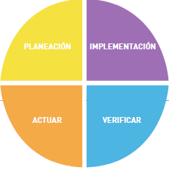
Desarrollo del Contenido
Estrategia para la prevención de caídas a nivel y a diferente nivel
• Contexto de la Problemática.
• Diagnóstico y caracterización de la problemática.
• Identificación de condiciones y comportamientos.
• Definición de objetivos de control.
• Construcción del plan de trabajo.
• Presentación a la dirección de la empresa.
• Implementación de mejoras.
• Estándares de seguridad.
• Momentos sinceros.
• Observación del comportamiento.
• Selección y formación de lideres.
• Campañas de sensibilización.
• Formación general.
• Reuniones gerenciales.
• Ajustes del plan de trabajo.
• Seguimiento al desarrollo de competencias del personal involucrado.
• Revisión de mejoras.
• Medición de indicadores.
• Rendición de cuentas.
• Investigación de los accidentes.
• Inspecciones.
Notes:
Buena parte de los accidentes o incidentes que se sufren dentro y fuera del trabajo están relacionadas con condiciones poco favorables de orden y aseo, y con caídas a nivel o a diferente nivel. Consciente de ello, la ARL SURA, ha desarrollado una estrategia para gestionar el riesgo generado por las condiciones y comportamientos que producen este tipo de eventos y que además constituyen una guía para la intervención e implementación de controles preventivos y correctivos que disminuyan la probabilidad de ocurrencia de caídas, y si se llegase a materializar, su consecuencia sea menor. En el Anexo N° 2, se encuentra la guía para la implementación de la estrategia y en el anexo N° 9 encontrará la Lista de Verificación para la Implementación de la Estrategia de Prevención de Caídas a nivel como insumo de diagnóstico.

Slide 10
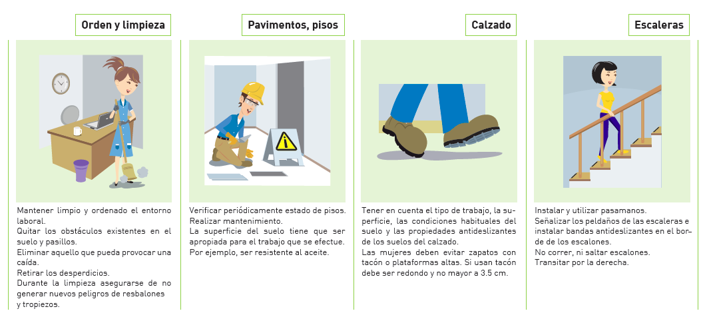
Medidas de prevención para caídas a nivel y a diferente nivel en el trabajo
Algunas de las recomendaciones generales que todos debemos tener en cuenta para garantizar la disminución de las caídas a nivel, son:

Slide 11
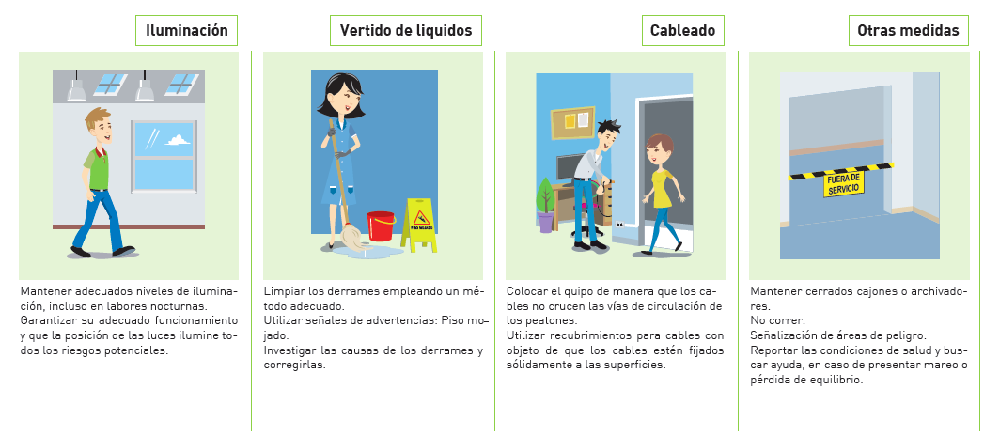
Medidas de prevención para caídas a nivel y a diferente nivel en el trabajo
Notes:
Señor faclitador dele clic a la imagen para leer las medidas para caídas a nivel

Slide 12

Todo esto, representando:
Disminución de los accidentes de trabajo que se presentan por caídas.
Mejoramiento de la percepción del riesgo por parte del personal.
Continuidad en los procesos de producción.
Optimización de materia prima.
Mejoramiento de la calidad de vida laboral.
Mayor competitividad.
Disminución del ausentismo.
Cumplimiento legal y blindaje jurídico.
Reducción de costos.

Slide 13
GRACIAS

